Slide 1
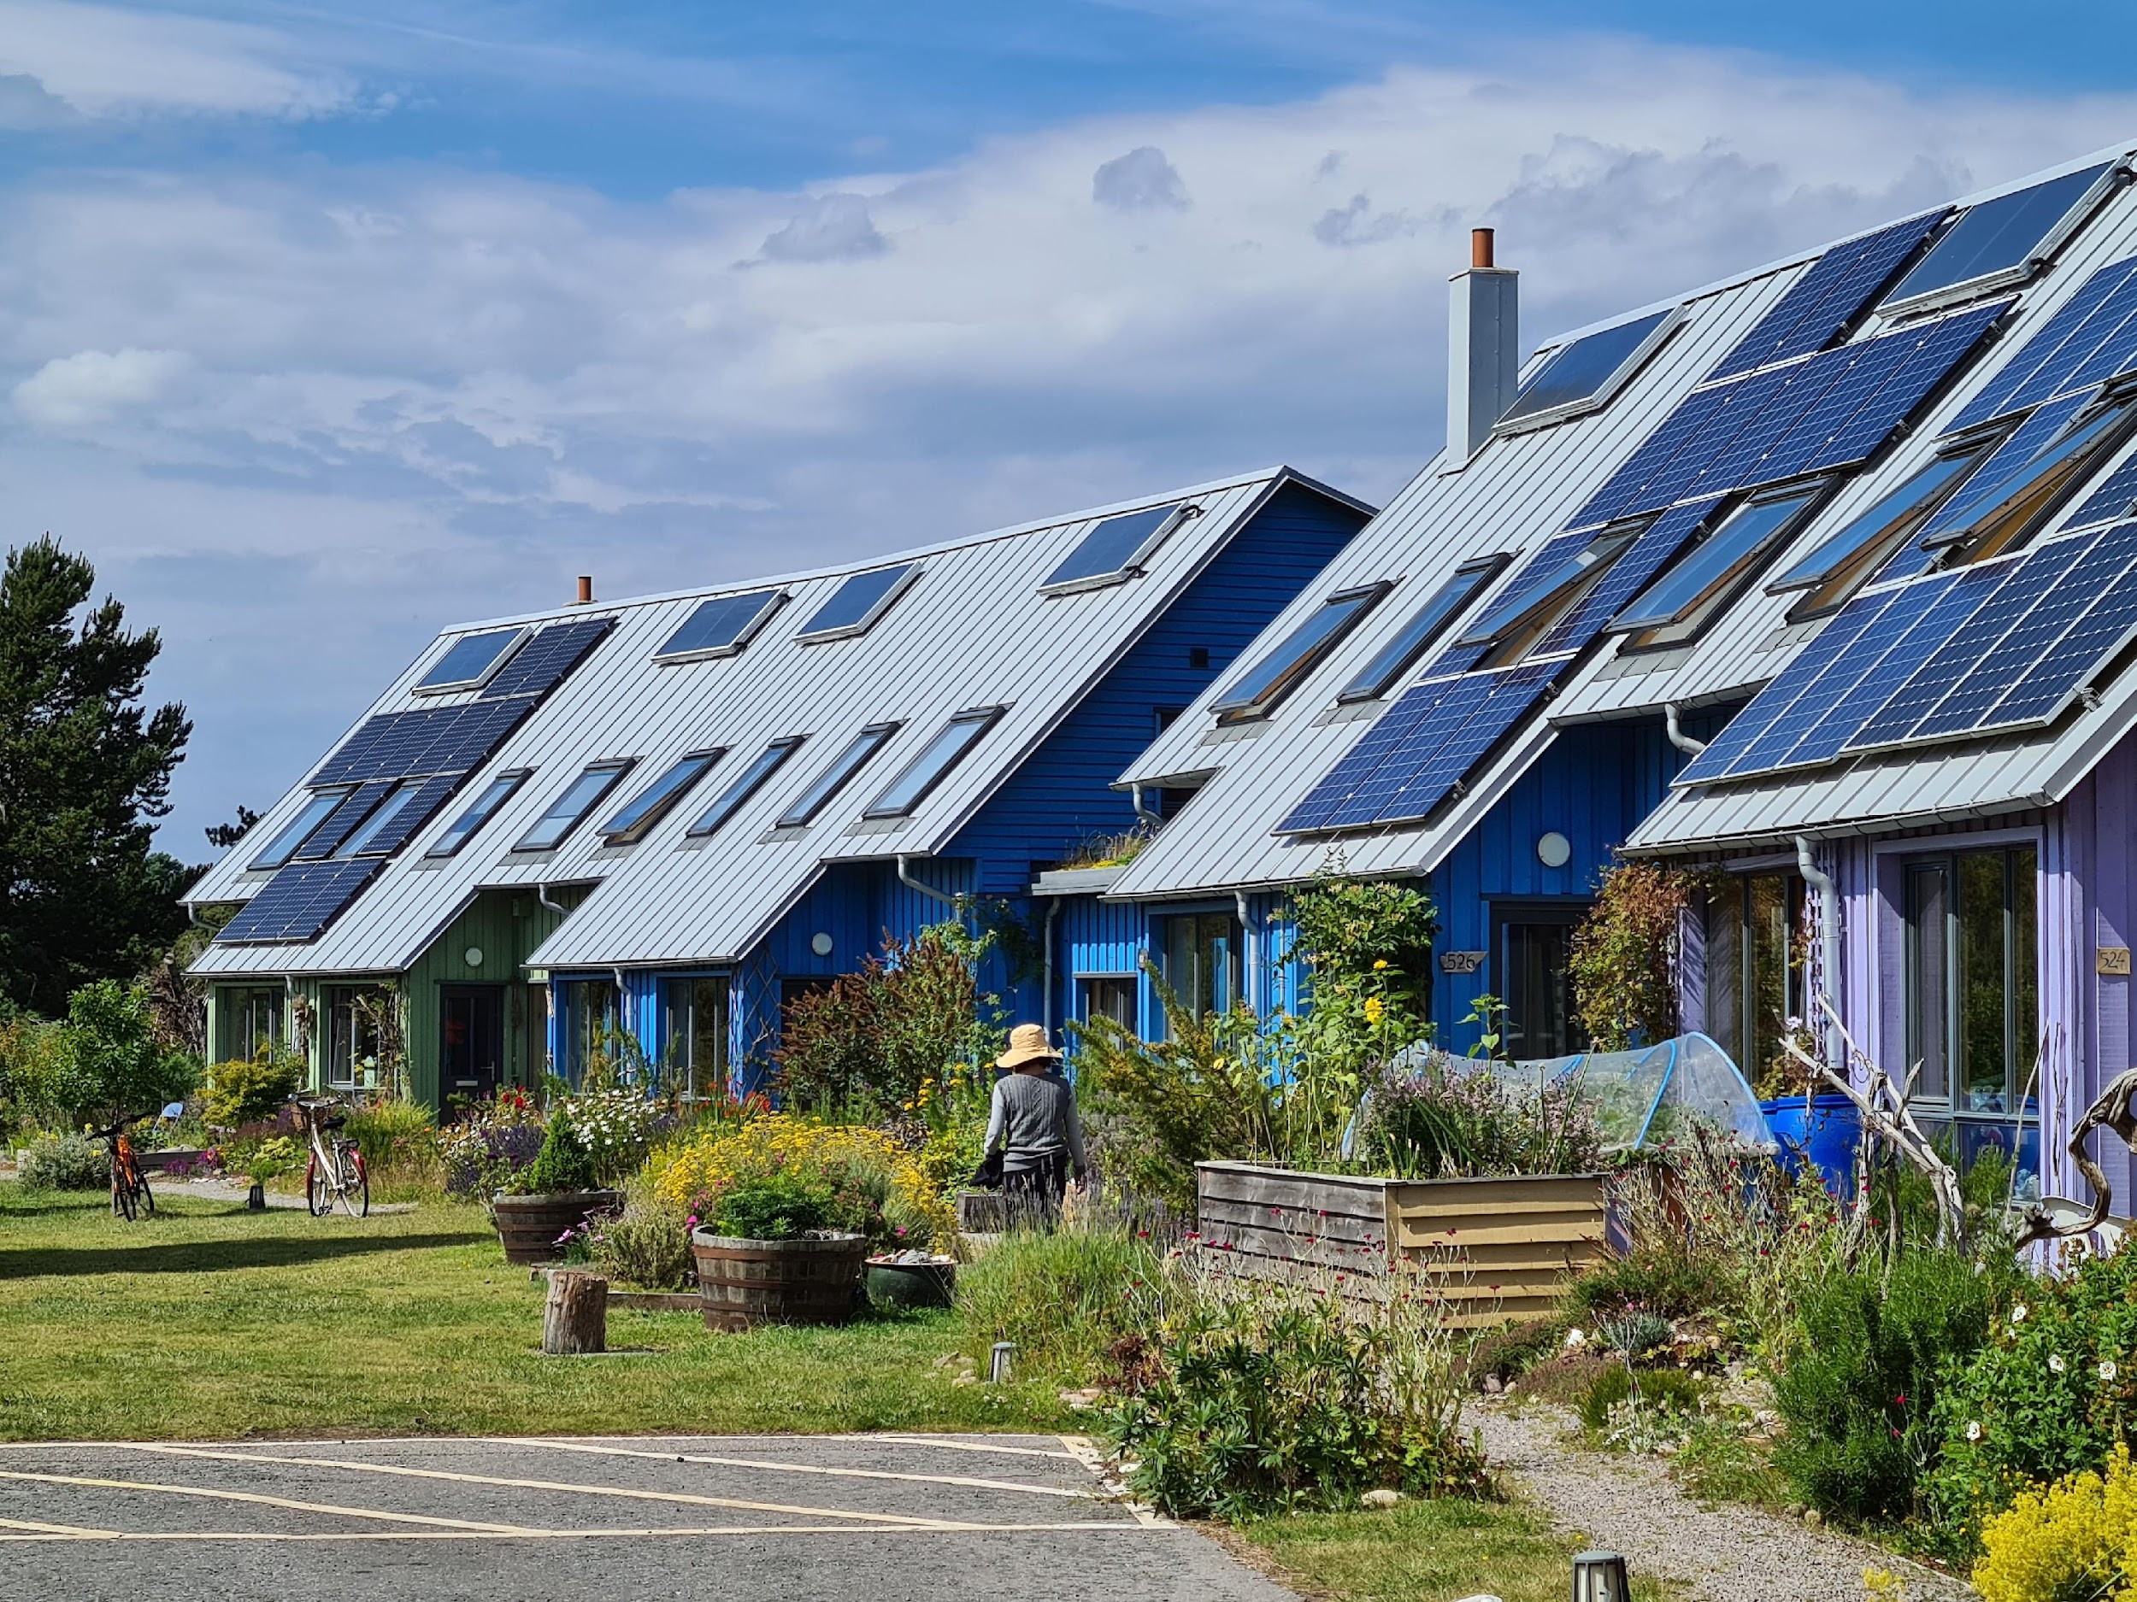

Sixth Assessment Report
WORKING GROUP III – MITIGATION OF CLIMATE CHANGE
Crise climatique : bases scientifiques et pistes d’action
Professeure Julia Steinberger
Université de Lausanne
Julia.Steinberger@unil.ch , @JKSteinberger
Auteure du GIEC, parle en son nom (pendant cette présentation)
Société Vaudoise des Sciences Naturelles, 22-02-2024
[Matt Bridgestock, Director and Architect at John Gilbert Architects]
Notes:
Thank you. Before I start, I’d like to take this opportunity to thank the authors who volunteered countless hours to work on this report, often under difficult circumstances due to the pandemic.
I would also like to thank my fellow Co-Chair, Priyadarshi Shukla, who is unable to be here today. We have worked side-by-side for five years to guide the work on this report.
[SWITCH TO SLIDES]
In his place, I am joined by two of the Working Group III Vice-Chairs, Diana Urge-Vorsatz and Ramon Pichs Madruga.
Together, we are pleased to present the findings of this Working Group III assessment of the mitigation of climate change.
[NEXT SLIDE]

Slide 2
Programme
Courte Introduction au GIEC et son processus
Résumé du Groupe de Travail I (Science physique)
Résumé du Groupe de Travail II (Impacts et Adaptation)
Résumé du Groupe de Travail III (Atténuation et action)
Temps de discussion

Slide 3
Qu’est-ce que le GIEC?
GIEC = Groupement d’Experts Intergouvernemental sur l’évolution du Climat
En anglais, IPCC, Intergovernmental Panel on Climate Change
Groupe de scientifiques internationaux experts sur les divers domaines liés au réchauffement climatique.
Mandaté par l’ONU, via la, la Convention-Cadre des Nations Unies sur les Changements Climatiques (CCNUCC = UNFCCC).
Rôle principal:
Ecrire les grands rapports de synthèse de la science climatique pour informer les gouvernements, les médias et le public.
Communiquer l’état des lieux de la science climatique auprès des politiques, des médias et du public.

Slide 4
Ne pas confondre: GIEC et CNUCC
GIEC: Groupe de scientifiques qui rédigent des rapports résumant l’état des lieux scientifique
CCNUCC: organe Onusien constitué des Etats membres, qui organise les COP (conférences des parties) tous les ans, s’occupe de la diplomatie des accords climatiques, et mandate le GIEC.
En résumé: GIEC = Science, CCNUCC = Diplomatie.
Le GIEC et le CCNUCC interagissent à 2 reprises principales:
Le cadre des rapports («scoping»): avant le rapport.
Le résumé pour décideurs («summary for policy makers»): après le rapport.

Slide 6
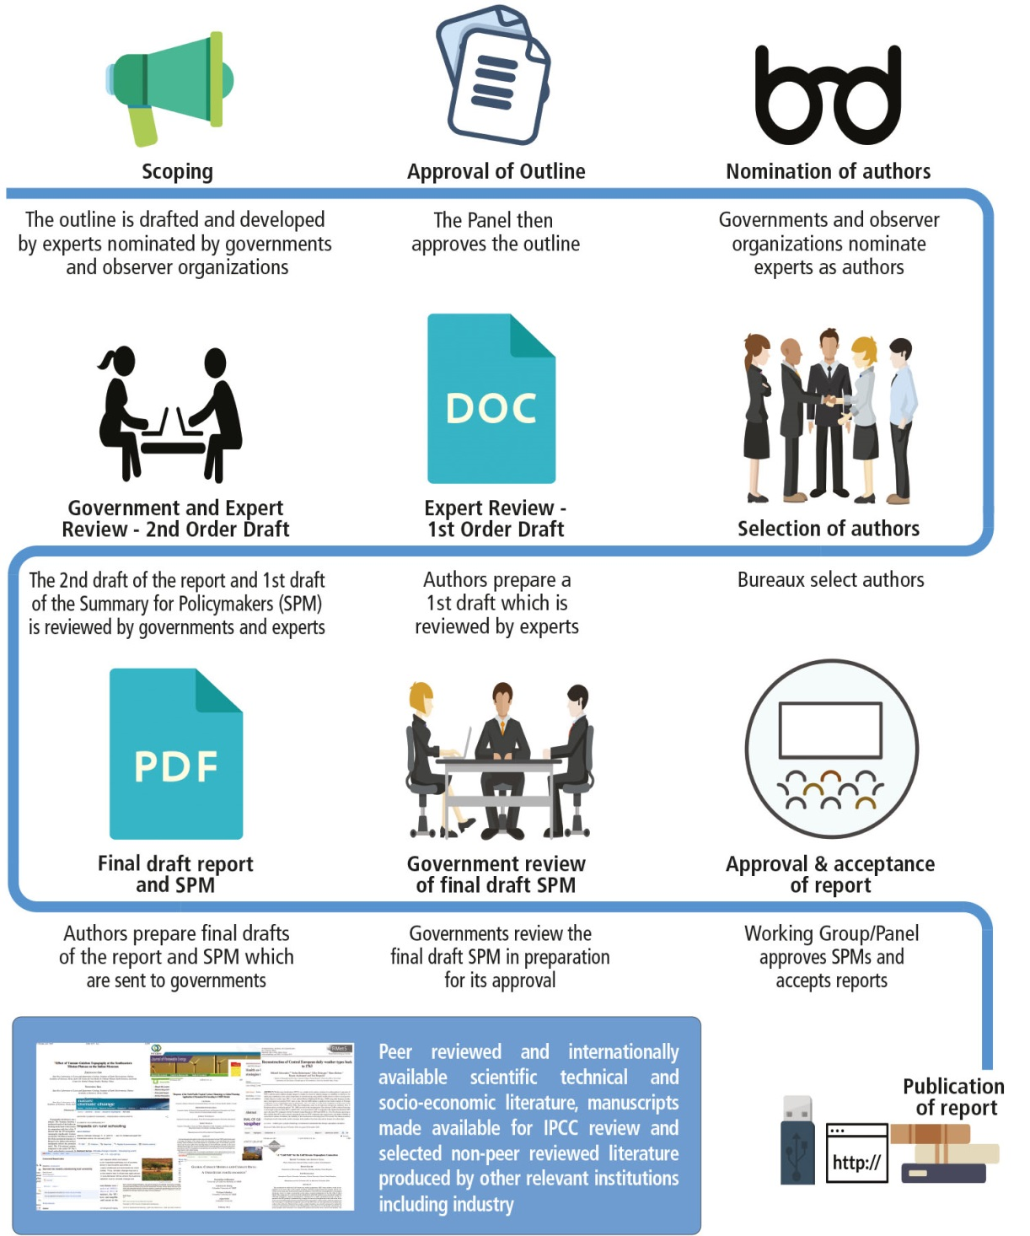
Etapes de préparation du rapport
Décision plénière de préparer un rapport
« Scoping »
Contenu
Approbation de la table des matières
Nomination des auteur.e.s
Cut
Ad@
Date butoir pour la soumission des articles à comité de lecture
Second Order Draft
+ draft SPM
=2e brouillon
First Order Draft = 1er brouillon
Comm-entaires experts
Sélection des auteur.e.s
Cut
Cut
Commentaires experts et gouvernements
Version finale, chapitres et « résumé pour décideurs » SPM
Commentaires gouvernement SPM
Approbation plénière
Version finale SPM
Cut
Date butoir pour l’acceptation des articles à comité de lecture
Publication du rapport!
SPM = Summary for Policy Makers = Résumé pour Décideurs

Slide 7
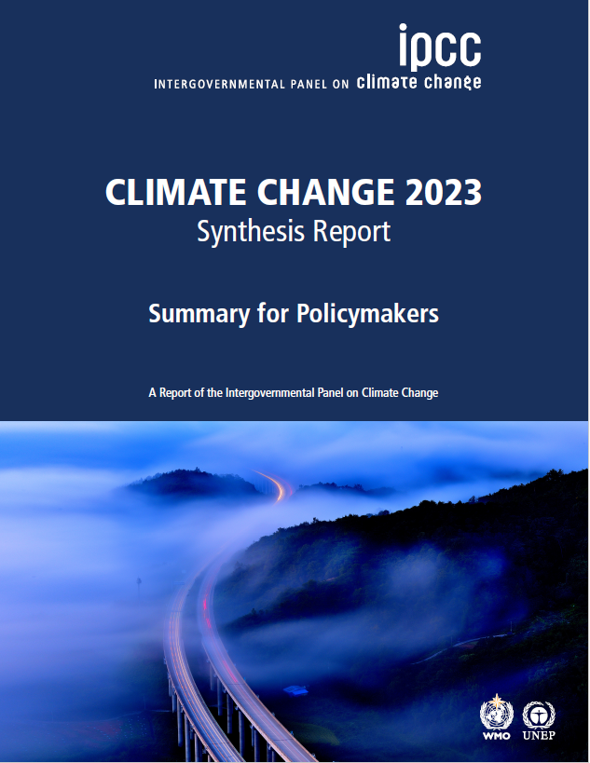
6e Rapport de synthèse:
3 rapports spéciaux
3 rapports d’évaluation
3 Rapports d’évaluation:
721 scientifiques de 90 pays
2023

Slide 8






Le rapport du 3e Groupe de Travail en chiffres
278 auteurs principaux
65 pays
41 % pays en développement 59 % pays développés
29 % Femmes
71 % Hommes
Plus de 18,000 articles scientifiques
59,212 commentaires de relecteurs
Notes:
Our assessment was prepared by 278 authors from 65 countries. We reviewed more than 18,000 scientific papers and considered close to 60,000 individual comments from governments and experts as part of the drafting process. All of this feedback has helped to strengthen this report.
[NEXT SLIDE]

Slide 9
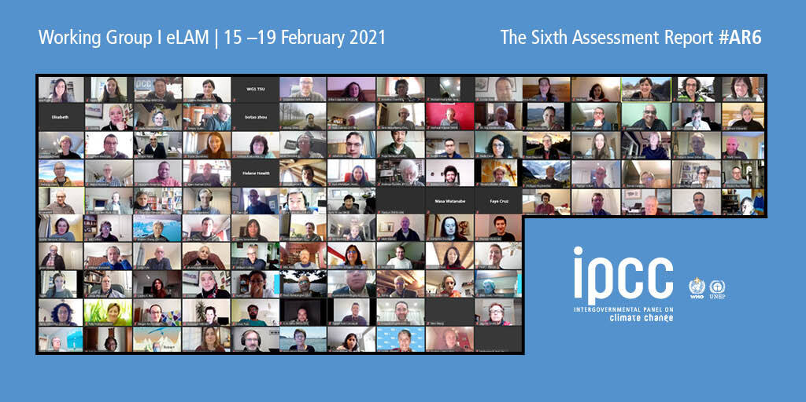

Slide 10

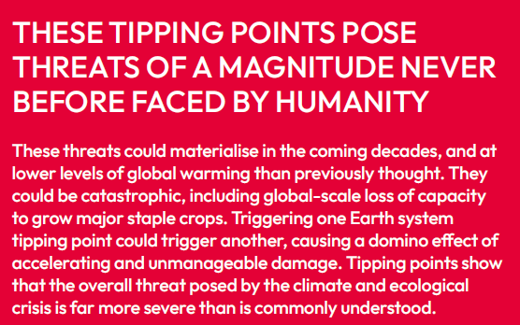
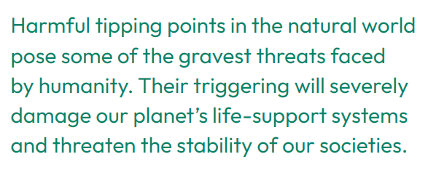
Autres rapports de la communauté scientifique internationale pertinents:
IPBES, Biodiversité.
UNEP Emissions Gap Report: Annuel.
Global Tipping Points Report: Sur les points de bascule dans le système terre.

Slide 11
Avant de plonger dans les rapports scientifiques, un peu de recul.

Slide 12
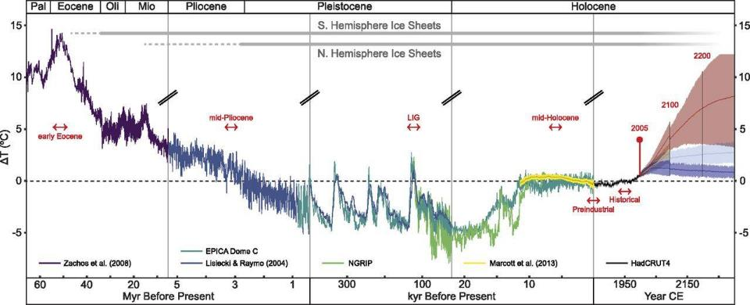

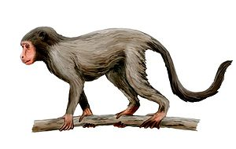
Le réchauffement climatique remonte dans le temps de notre planète: un climat que le genre humain n’a jamais connu.
50 millions d’années d’ici 2150, sur notre trajectoire actuelle.
3 millions d’années d’ici 2030, sur notre trajectoire actuelle.
D’ici 2040 si nous réduisons massivement nos émissions.
Homo genus existe
Australopithèque
Espèce Homo Sapiens existe
Agriculture & Civilisation
Aegyptopithecus
Burke et al 2018, PNAS

Slide 13
WG1 = 1er groupe de travail sur la science physique du réchauffement climatique

Slide 14
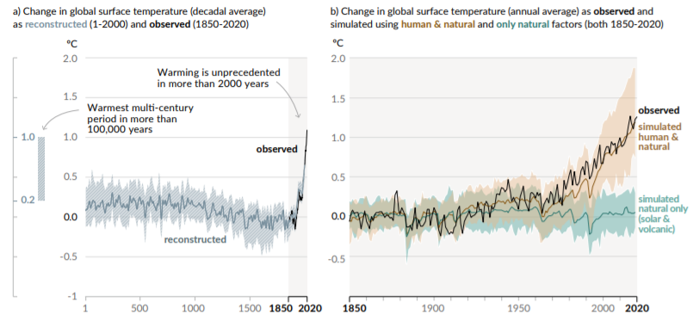
Depuis 1850, le climat s’est réchauffé de 0,8 à 1,3°C (en 2020)
La totalité du réchauffement observé est due aux émissions de gaz à effets de serre
AR6 WGI SPM

Slide 15
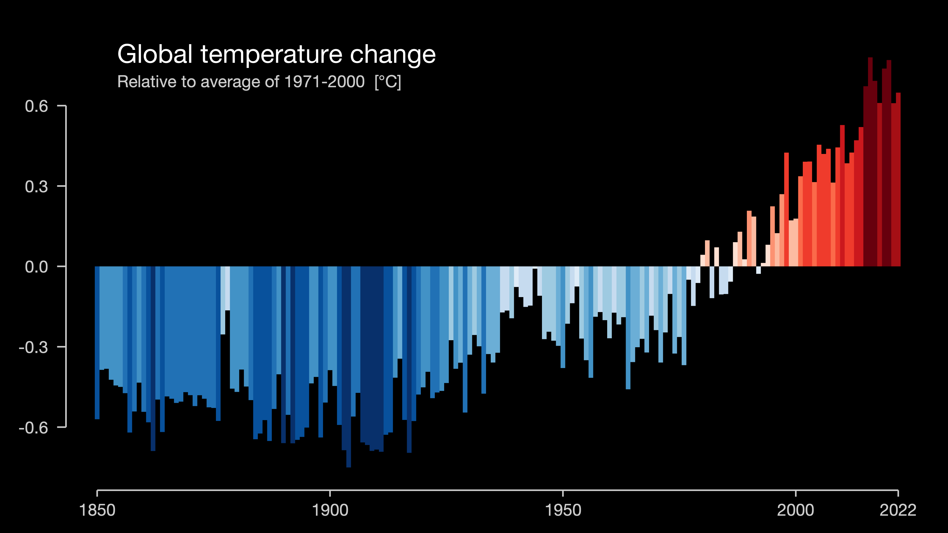
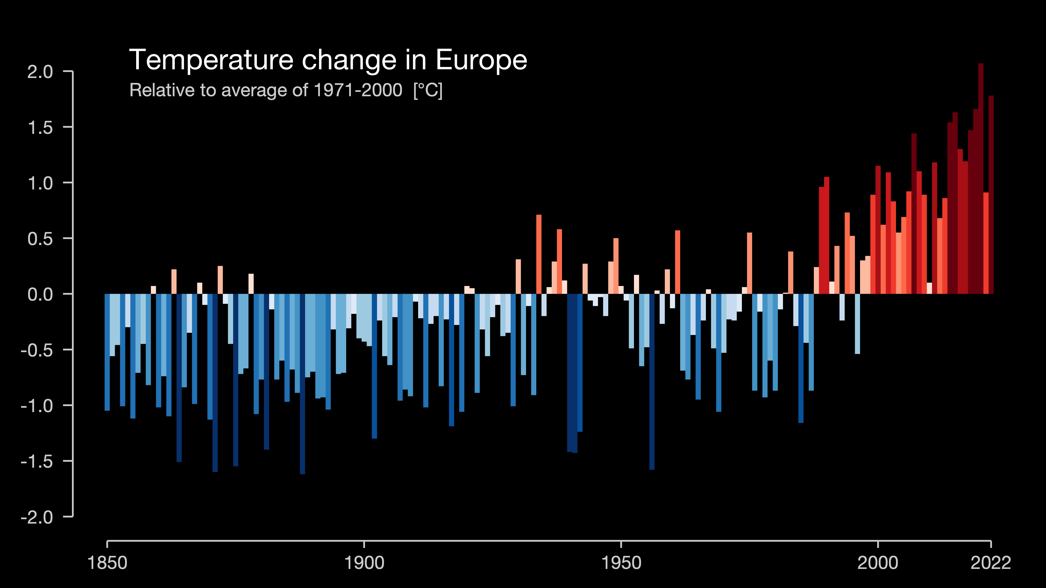
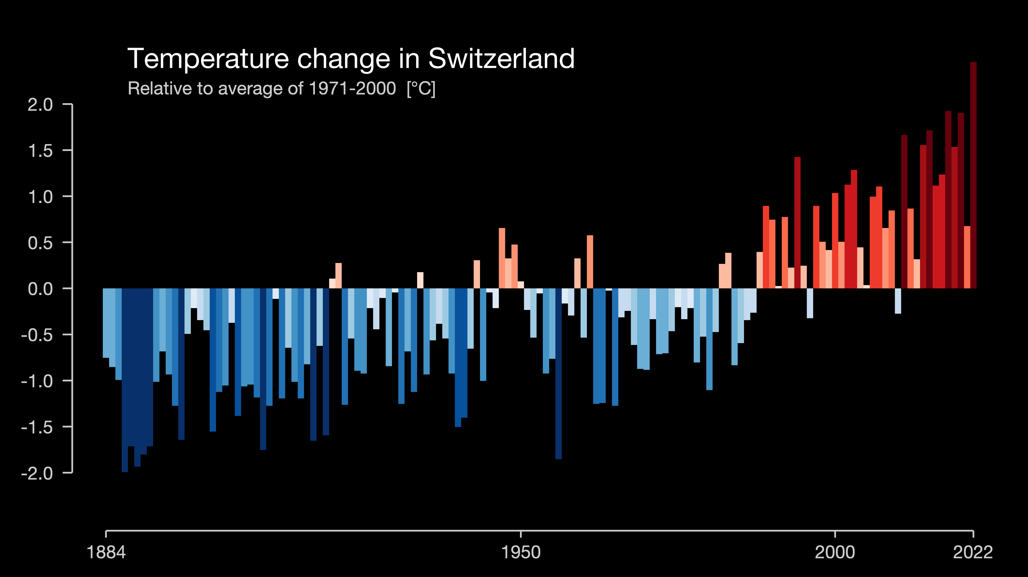
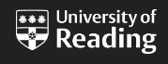
Depuis 1850, le climat s’est réchauffé de 0,8 à 1,3°C
WGI – July 2021
https://showyourstripes.info/

Slide 16




concentration
CO₂
montée du
niveau des mers
rise
surface de la
banquise arctique
recul des glaciers
retreat
la plus élevée
depuis au moins
2 millions d’années
la plus rapide
depuis au moins
3000 ans
la plus réduite
depuis au moins
1000 ans
sans précédent
depuis au moins
2000 ans

Slide 17
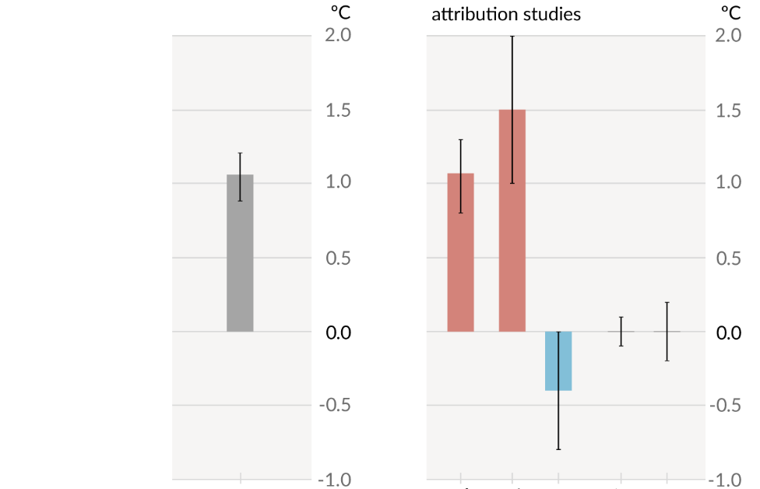
Gaz à effet de serre
Le réchauffement observé est dû aux émissions issues des activités humaines, le réchauffement dû aux gaz à effet de serre étant partiellement masqué par le refroidissement dû aux aerosols
Influence humaine totale
réchauffement
refroidissement
Particules de pollution (aérosols)
Réchauffement observé

Slide 18
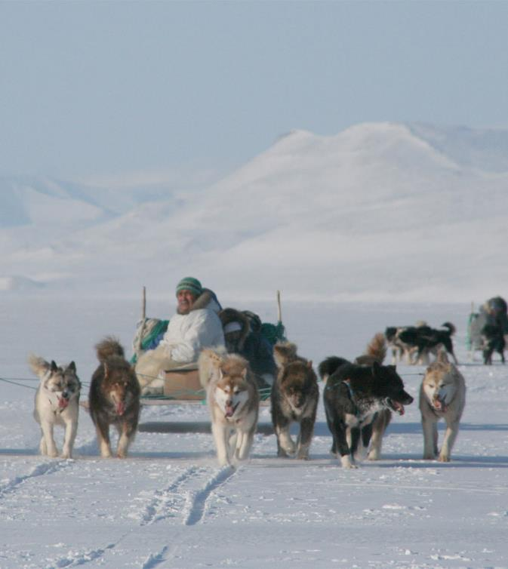
L’influence humaine est le principal facteur …
… de l’augmentation de la fréquence et de l’intensité des extrêmes chauds
… du réchauffement de l’océan depuis les années 1970, and son acidification
… des changements visibles dans les zones gelées de la planète
recul global des glaciers depuis les années1990
baisse de 40% de la banquise arctique depuis 1979
diminution du manteau neigeux de printemps depuis les années 1950
Photo Credit: Andy Mahoney

Slide 19
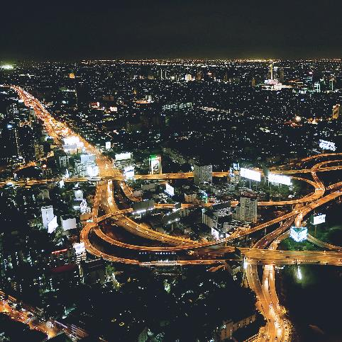
À moins d'une réduction immédiate, rapide et à grande échelle des émissions de gaz à effet de serre, limiter le réchauffement à 1,5°C
sera hors de portée.
[Credit: Peter John Maridable]

Slide 20
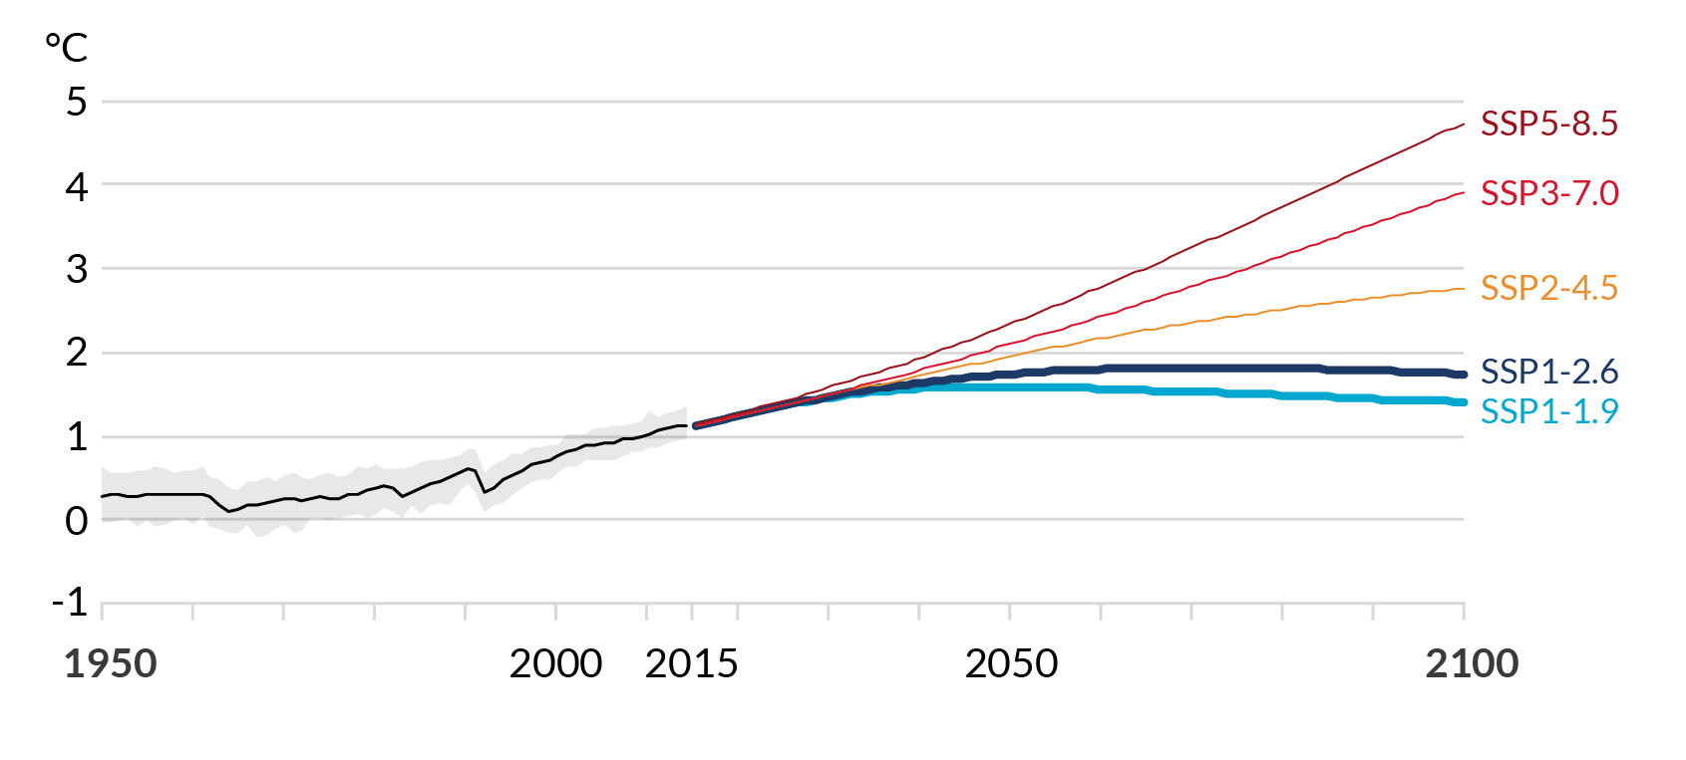
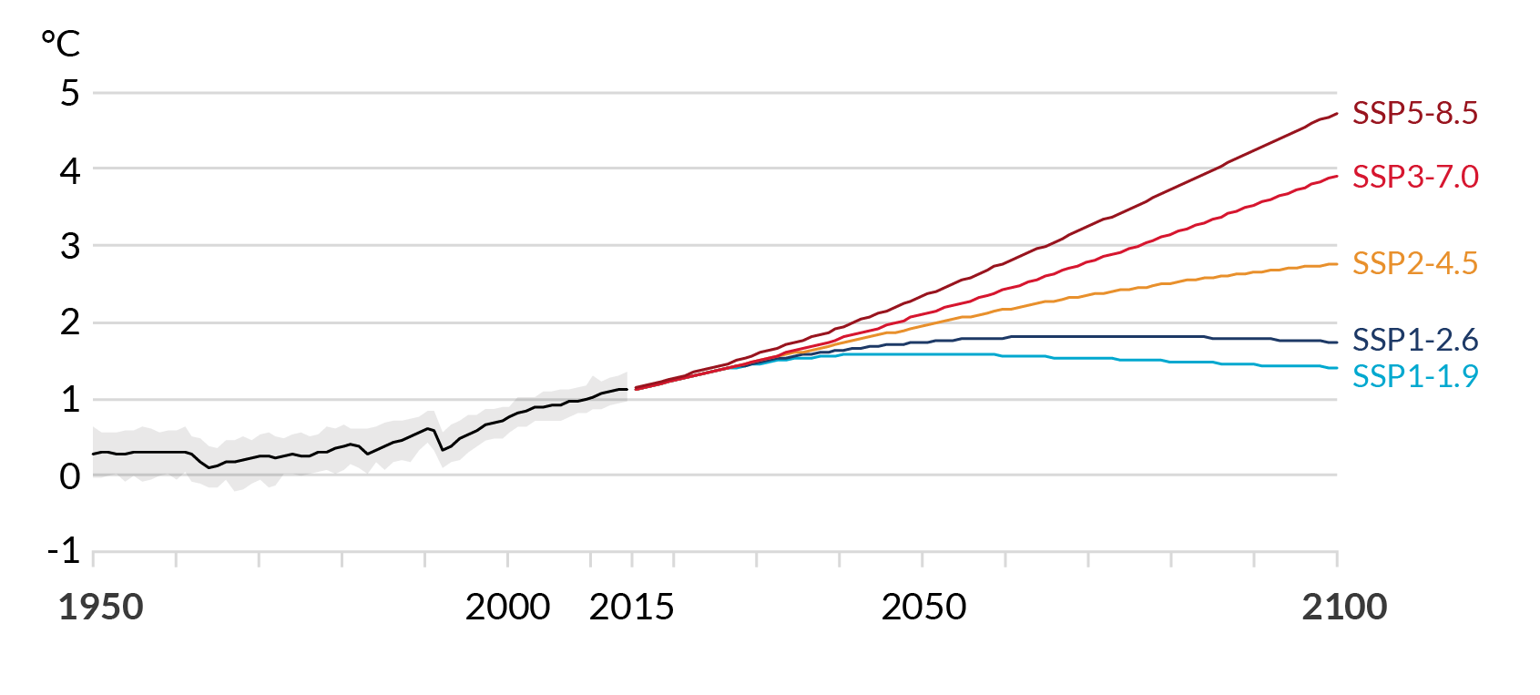
Les émissions à venir entraînent un réchauffement supplémentaire à venir
Emissions de CO₂
très élevées
élevées
intermédiaires
basses
très basses

Slide 21
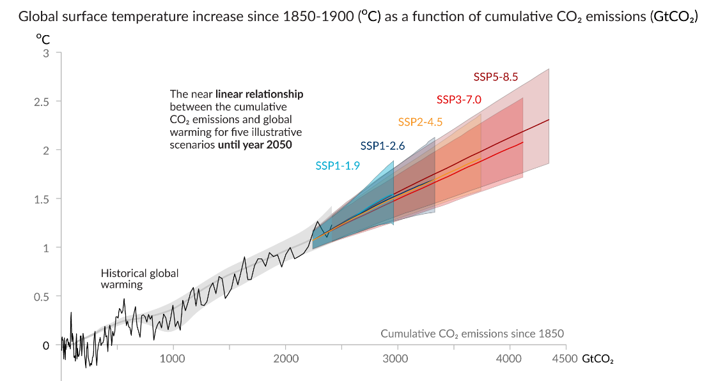
Chaque tonne d'émissions de CO₂ contribue au réchauffement de la planète
Very high CO₂ emissions
Emissions de CO₂
très élevées
High CO₂ emissions
élevées
Hausse de la température
Intermediate CO₂ emissions
intermédiaires
Low CO₂ emissions
basses
Very low CO₂ emissions
très basses
plus de CO₂

Slide 22
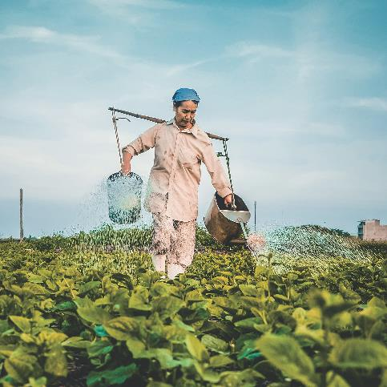
Le changement climatique affecte déjà toutes les régions de la Terre, de multiples façons.
Les changements que nous subissons s'accentueront avec
la poursuite du réchauffement
[Credit: Hong Nguyen | Unsplash]

Slide 23

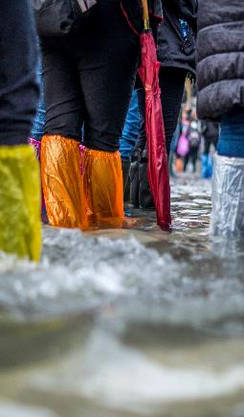
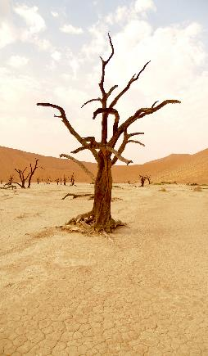
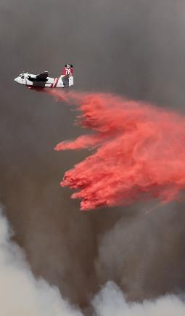

Chaleur extrême
plus fréquente
plus intense
Fortes précipitations
plus fréquentes
plus intenses
Sécheresse
augmentation dans certaines régions
Conditions météorologiques propices aux incendies
plus fréquentes
Océan
réchauffement
acidification
perte d’oxygène
Photo Credits from left: 1. Luiz Guimaraes 2. Jonathan Ford 3. Peter Burdon 4. Ben Kuo 5. NOAA

Slide 24
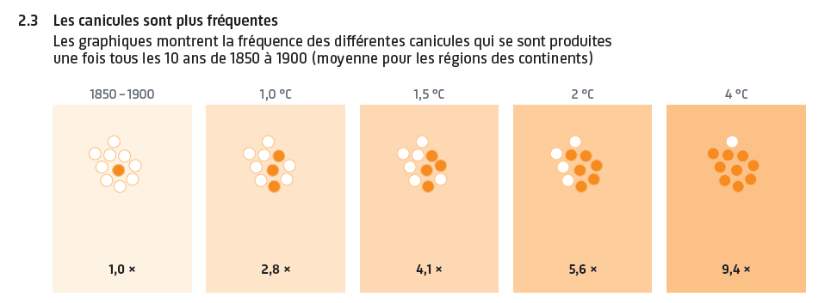
AU DELA DES MOYENNES. FREQUENCE DES EVENEMENTS EXTRÊMES:
CANICULES
1,5ºvs 2º
ou plus
de réchauffement
GIEC, WG1
24
Notes:
Source: fact sheet SCNAT pour 2 mai 2022

Slide 25
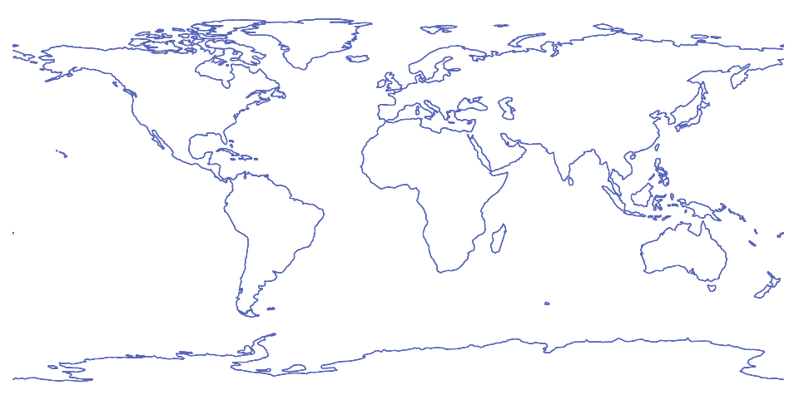
Nouvelles informations régionales
Pour les décisions relatives à la gestion des risques et à l'adaptation
Un tiers de notre rapport est consacré aux informations climatiques régionales

Slide 26
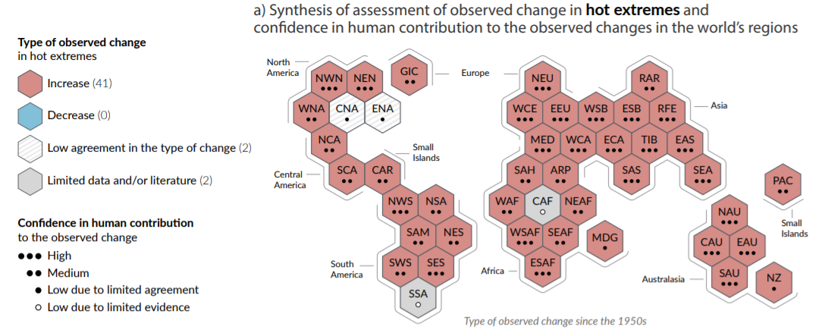
Des événements extrêmes plus fréquents et plus intenses
Les canicules sont devenus plus fréquentes et plus intenses depuis 1950.
Le changement climatique d’origine anthropique en est le driver principal (confiance: haute)
AR6 WGI SPM

Slide 27

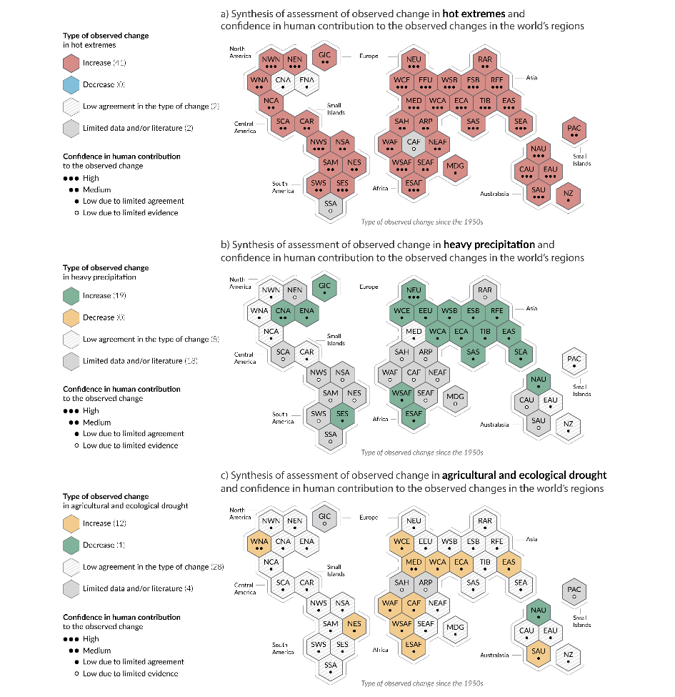

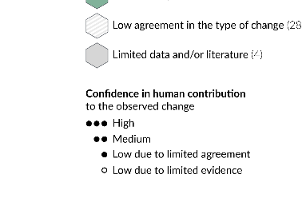

Evènements extrêmes: déjà observés
Canicules
Le réchauffement climatique augmente les évènements extrêmes dans toutes les régions du monde.
L’Europe Centre-Ouest, y inclus la Suisse, est particulièrement touchée.
jHot
Précipitations intenses
Sécheresses
(IPCC AR6 WG1, Fig. SPM.3)

Slide 28

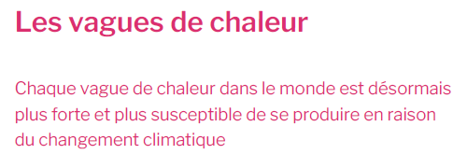
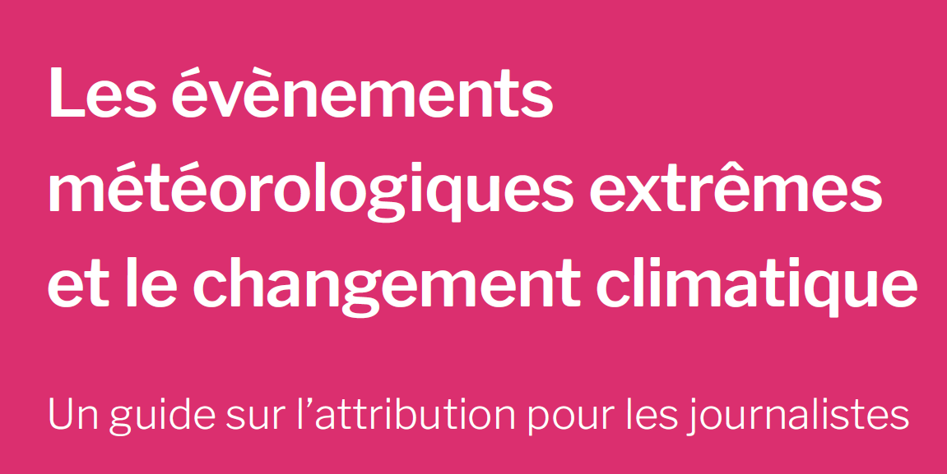
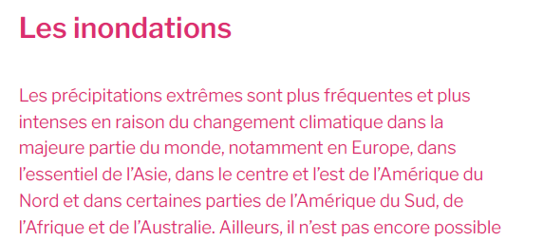
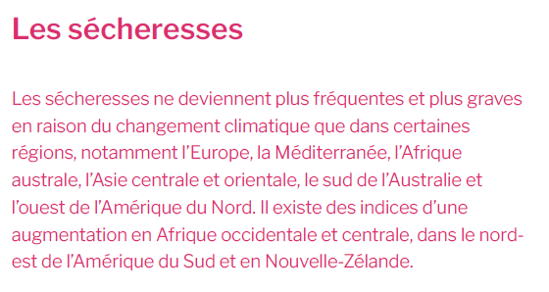
https://www.worldweatherattribution.org/reporting-extreme-weather-and-climate-change-a-guide-for-journalists/

Slide 29
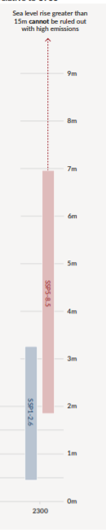
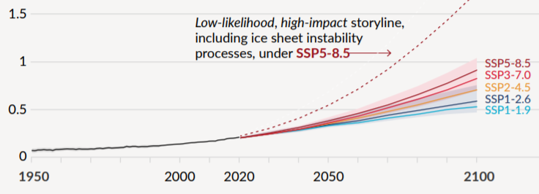
Elévation du niveau de la mer
7m (15m?)
L’élévation du niveau de la mer se poursuivra pendant des siècles
On ne peut pas exclure un scénario d’élévation du niveau de la mer très rapide
AR6 WG1 SPM
2300

Slide 30
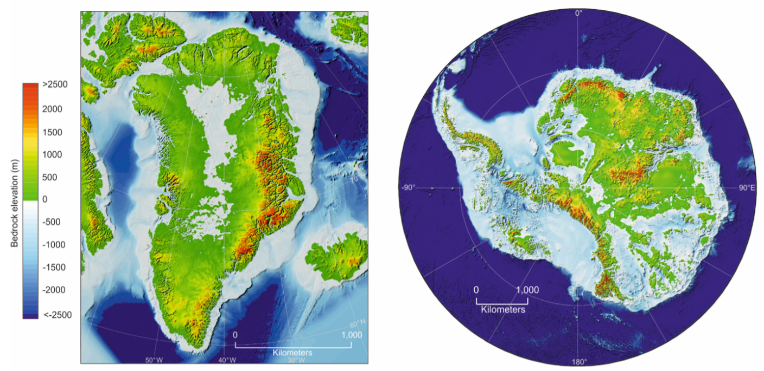
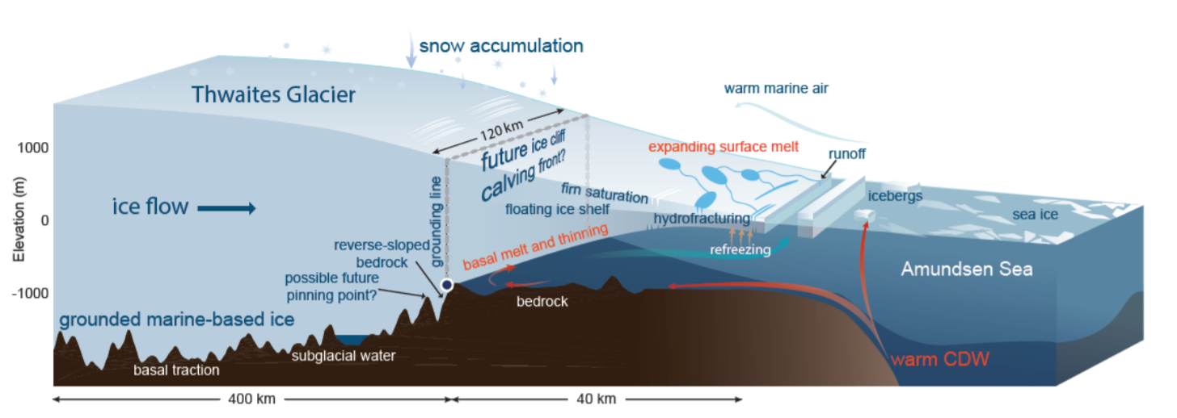
Des changements abrupts ne peuvent pas être exclus
Example: calotte de glace en Antarctique

Slide 31
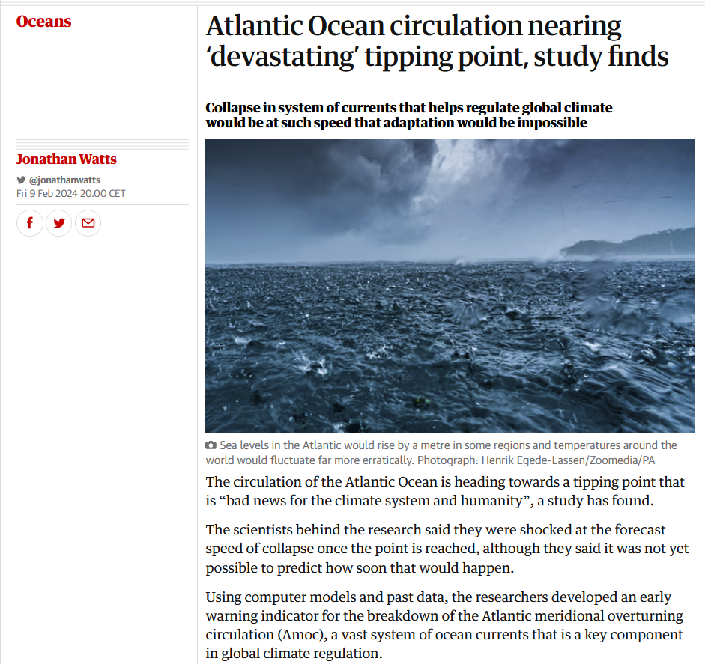
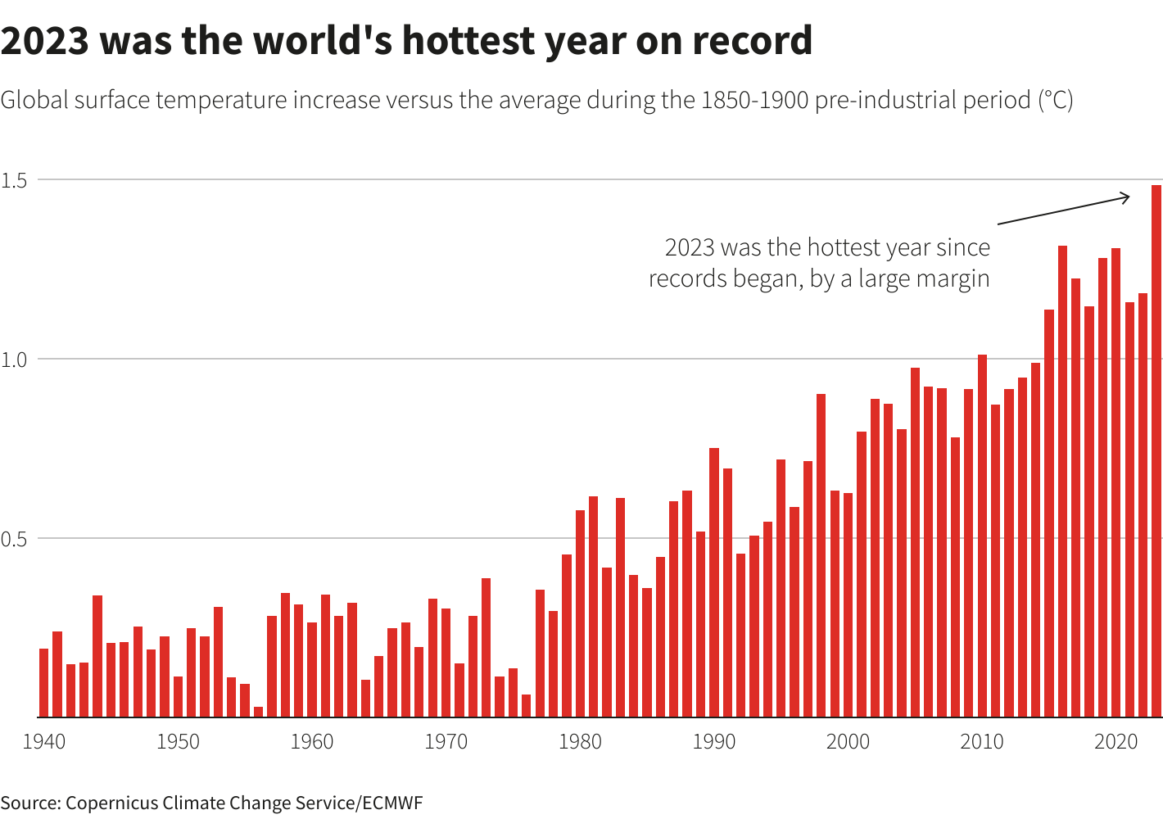
Actualité climatique: réchauffement et points de bascule

Slide 32
Traduction non officielle
Figures en édition
WG2: 2e groupe de travail Impacts, adaptation et vulnérabilité

Slide 33
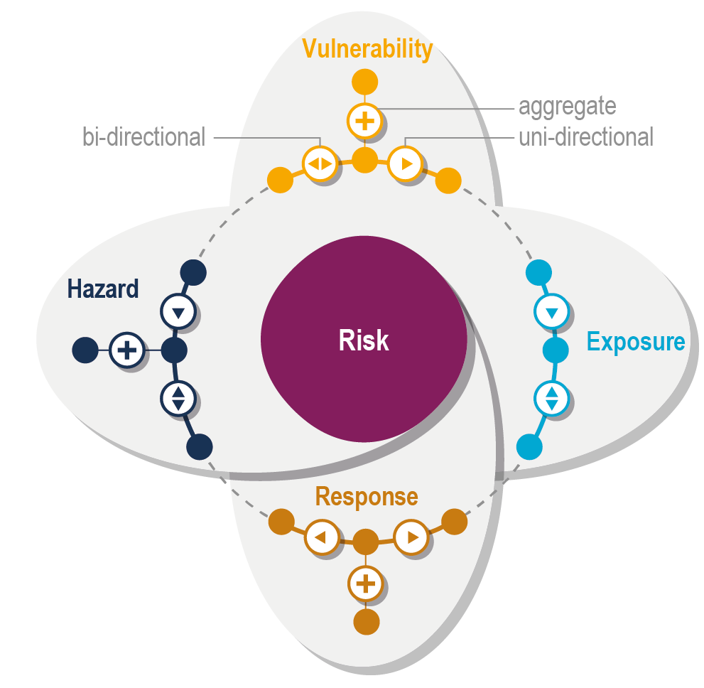
Le groupe II du GIEC évalue les risques liés au changement climatique
25% des espèces de la plupart des groupes d’animaux et de végétaux étudiés sont déjà menacés d’extinction (IPBES, 2019)
3,3-3,6 milliards de personnes dans des contextes hautement vulnérables
Chaque incrément de réchauffement supplémentaire intensifie les aléas climatiques
Vagues de chaleur
Ressources en eau
Inondations
Impacts en cascade
(société, écosystèmes)
Pression sur les terres
Expansion urbaine
Adaptation
Mal-adaptation
Financements
Limites à l’adaptation
Gonéri, BRGM
AR6 WGII Ch1
Notes:
There is not yet any agreement about exactly how many species there are: around 1.7 million animal and plant species have been described, but most estimates of the true total are well over double this number. In the Assessment, we have used a recent mid-low estimate of 8.1 million animal and plant species, of which an estimated 5.5 million are insects (i.e., 75%) and 2.6 million are not. So 10% of the 5.5 million insects is 550,000, and 25% of 2.6 million is 625,000. Because of the imprecision in the estimates, there is no point in giving the total any more precisely than 1 million threatened animal and plant species.

Slide 34
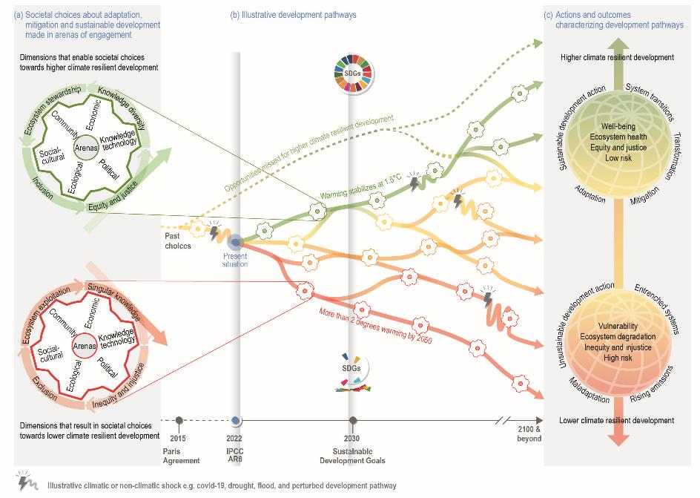
La fenêtre d’opportunité pour limiter le changement climatique et s’y adapter ne restera pas ouverte indéfiniment.
Figures subject to final editing
IPCC WG2 SPM

Slide 35
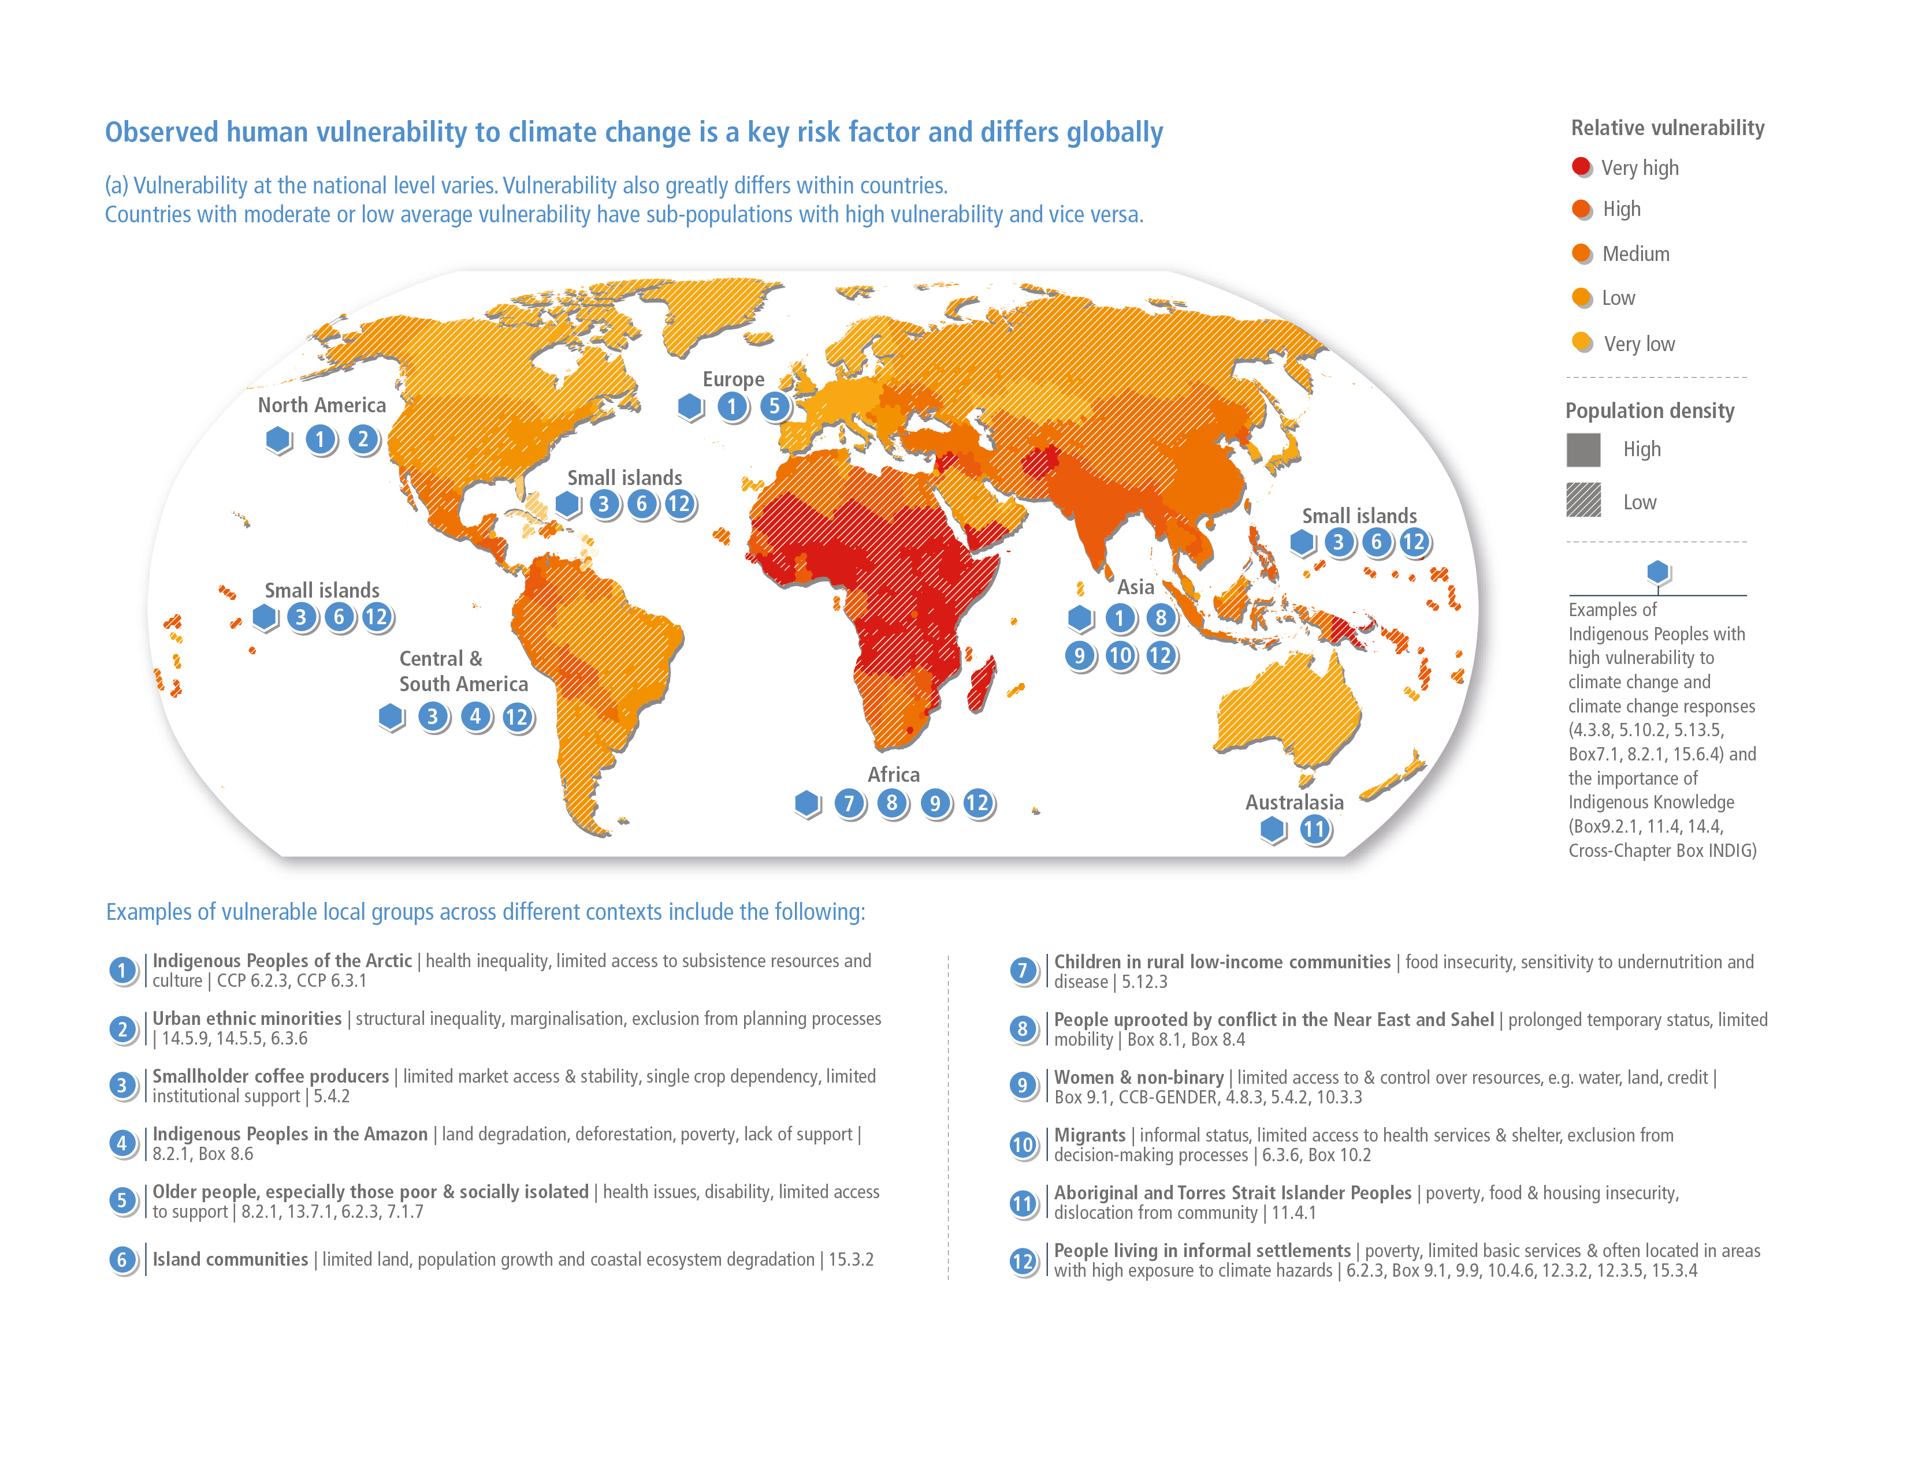
3.3 à 3.6 milliards de personnes vivent dans des contextes très vulnérables au changement climatique
Confiance haute
AR6 WGII SPM
AR6 WGII Ch13
Notes:
Carte de la vulnérabilité actuelle des humains face au changement climatique, fondée sur 2 indicateurs globaux utilisant des données nationales etdes exemples de vulnerable populations
Figure SPM.3 Global map of vulnerability and different facets of vulnerability. (a) The relative level of average vulnerability. Areas shaded light yellow are on average the least vulnerable and those shaded darker red are the most vulnerable. The map combines information about the level of vulnerability (independent of the population size) with the population density (see legend) to show where both high vulnerability and high population density coincide. The map reveals that there are densely populated areas of the world that are highly vulnerable, but also highly vulnerable populations in more sparsely populated areas. There are also highly vulnerable communities and populations in countries with overall low vulnerability as shown with sub-national case studies alongside the map.{8.3.2, Figure 8.6}. (b) Selected aspects of human vulnerability, such as extreme poverty, inequality, access to health case and basic infrastructures and up -rooted people for regions. The indicators are a selection of the indicator systems used within the global vulnerability map. The colour classifications represents the average value of the respective indicator for the regional level. The regional information reveals that within all regions challenges exist in terms of different aspects of vulnerability, however, in some regions these challenges are more severe and accumulate in multiple -dimensions. {8.3.2, Figure 8.7}

Slide 36
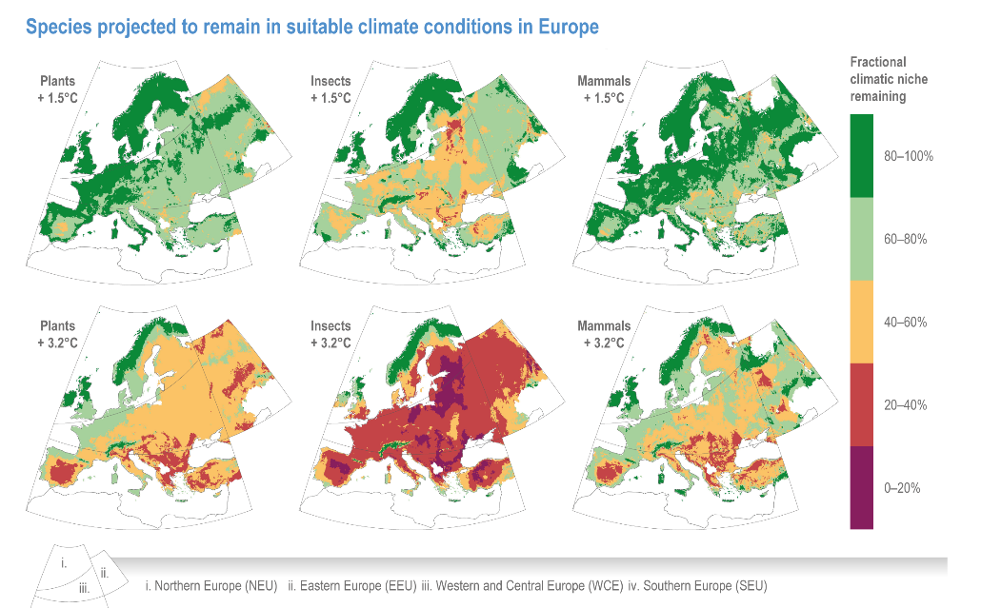
Biodiversité: les écosystèmes terrestres actuels verront les espaces propices à leur développement se réduire du fait du réchauffement climatique
Solutions:
Rester en-deçà de 2°C
Restauration et protection d’habitats
Gestion des forêts
Agroécologie (concilier écologie et agriculture)
Réserver 30 à 50% des espaces pour assurer une protection adéquate des écosystèmes terrestres, en eau douce et marins (Ch 2; SPM)
AR6 WGII Ch13
Notes:
Figure 13.9 : Species projected to remain within their suitable climate conditions at increasing levels of climate change. Colour shading represent proportion of species projected to remain within their suitable climates averaged over 13 CMIP5 climate models (Warren et al., 2018 ). Areas shaded in green retain a large number of species with suitable 14 climate conditions, while those in purple represent areas where climates become unsuitable for more than 80% of the 15 without dispersal (Table SM13. 3 )
The Convention on Biological Diversity set the Aichi 2020 target of 17% of each country to be protected for biodiversity. Analyses suggest that 30% or even 50% of land and sea needs to be protected or restored to confer adequate protection for species and ecosystem services (high confidence) (Pimm et al., 2018; 49 Dinerstein et al., 2019) (Woodley et al., 2019; Brooks et al., 2020; Hannah et al., 2020; Luther et al., 2020; 50 Zhao et al., 2020; Sala et al., 2021). Hannah (2020) estimated that limiting warming to 2°C and protecting 30% of high biodiversity regions (Africa, Asia and Latin America) reduced risk of species' extinctions in half (medium confidence). Placement of protected areas is as important as total area (Pimm et al., 2018), and quality of protection (strictness and enforcement) is as important as the official land designation (Shah et al., 54 2021). Pimm et al. (Pimm et al., 2018) found that many small protected areas are successful because they are in areas of very high biodiversity containing species of small ranges size, while many large regions identified as wild often are of low biodiversity value, though they may have high mitigation value (e.g. high Arctic tundra). Finally, a global meta-analysis of restoration projects, biodiversity increased by 44% and

Slide 37
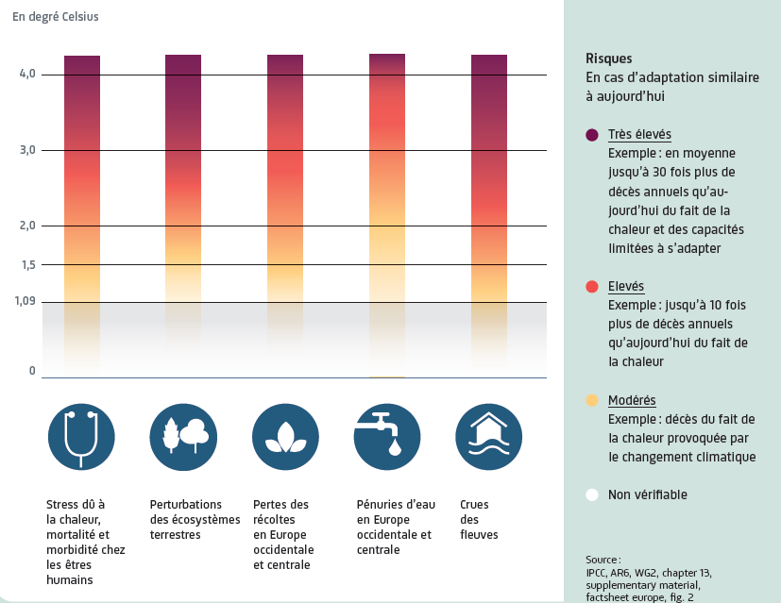
Risques en europe

Slide 38
WG3: 3e groupe de travail Atténuation du réchauffement climatique

Slide 39

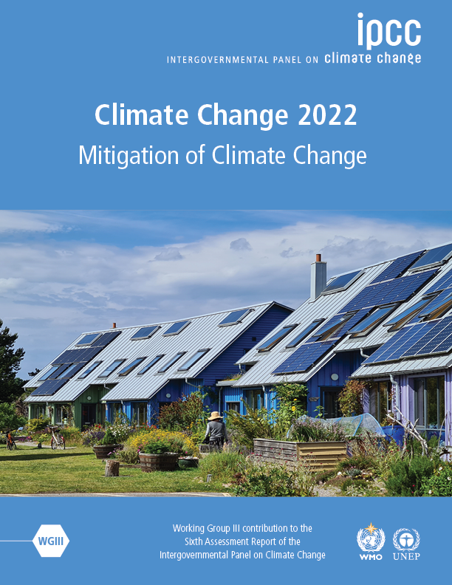
2010-2019:
les émissions annuelles moyennes de gaz à effet de serre sont à leur niveau le plus élevé de l'histoire de l'humanité
[Matt Bridgestock, Director and Architect at John Gilbert Architects]
Notes:
In the next 20 minutes we will set out our key findings, showing where we are in terms of greenhouse gas emissions, where we are headed, and what action we can take to limit global warming.
[CLICK]
The reality is that greenhouse gas emissions, which are causing global warming, are at their highest levels in human history.
[NEXT SLIDE]

Slide 40
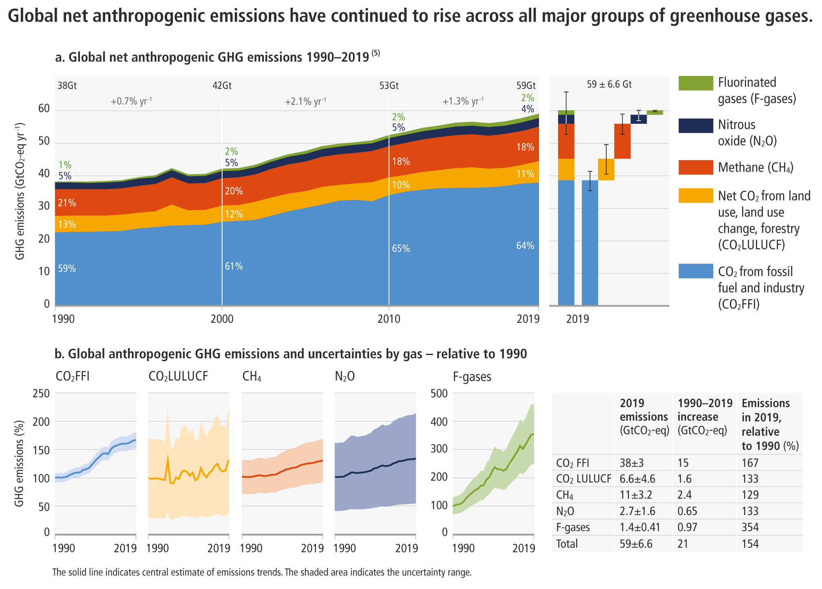
Nous ne sommes pas sur la bonne trajectoire pour limiter le réchauffement du globe à 1,5 °C.
Notes:
Emissions in 2019 were about 12% higher than they were in 2010 and 54% higher than in 1990.
We are not on track to limit warming to 1.5°C.
[NEXT SLIDE]

Slide 41
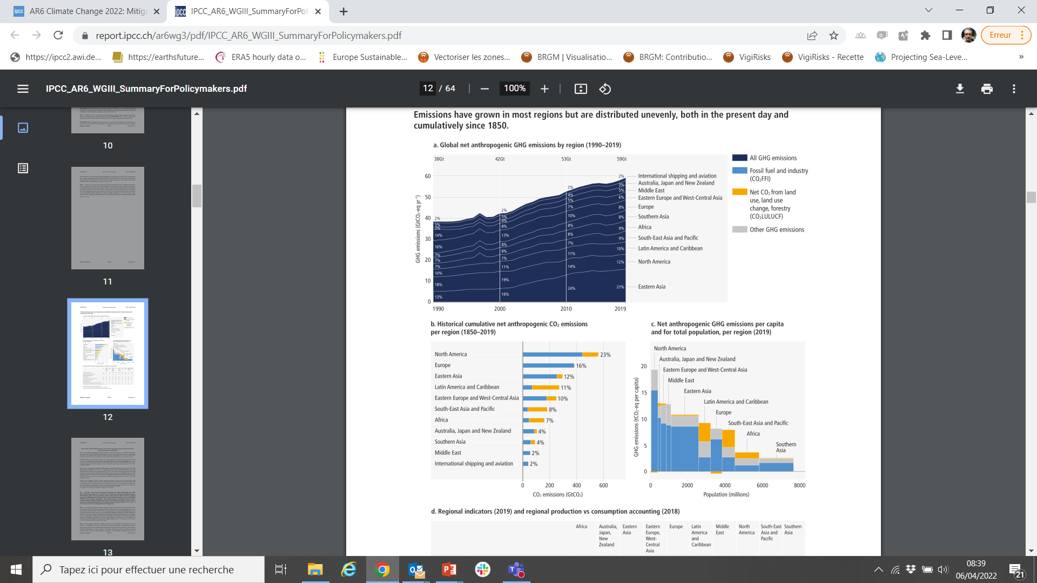
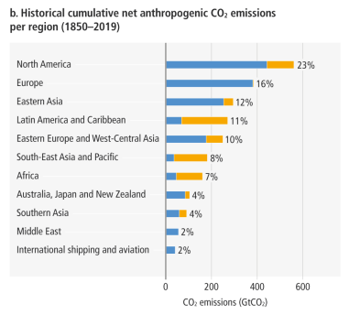
Quels pays sont responsables du changement climatique?
IPCC AR6 WGIII

Slide 42
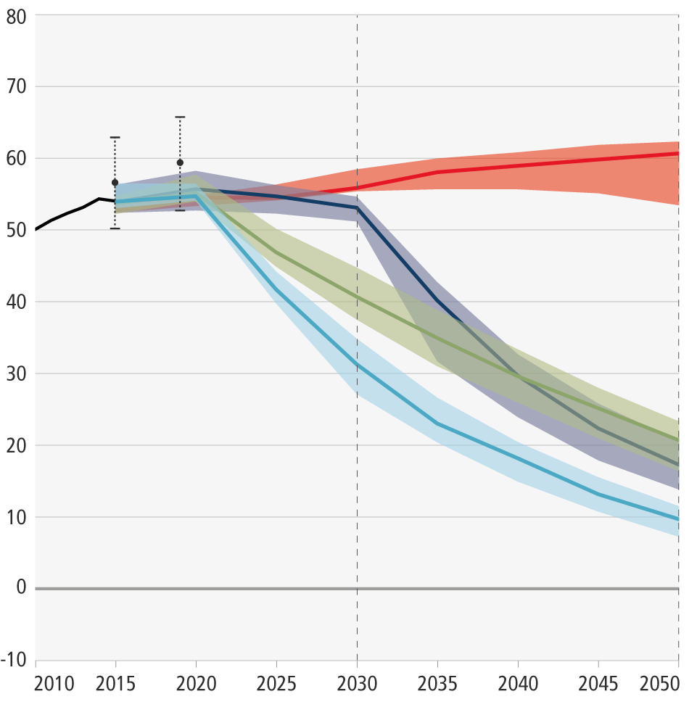
Trend for implemented policies
Limiter le réchauffement à 1,5 °C
Pic des émissions mondiales de GES avant 2025, réduites de 43% d’ici 2030.
Emissions de méthane réduites de 34% d’ici 2030.
Likely below 2°C, NDCs until 2030
Likely below 2°C, with immediate action
Limiter le réchauffement à 2°C
Pic des émissions mondiales de GES avant 2025, réduites de 27% d’ici 2030.
1.5°C with no or limited overshoot
(sur la base des scenarios évalués par le Groupe III du GIEC)
Notes:
Looking at policies that were implemented by December 2020, we conclude that, without strengthening mitigation efforts, GHG emissions are projected to lead to global warming of 3.2C.
[CLICK]
In the scenarios we assessed, limiting warming to 1.5 °C requires global greenhouse gas emissions to peak before 2025, at the latest, and be reduced by 43% by 2030.
Emissions from methane, a short-lived, but potent greenhouse gas would also need to be reduced by about a third over the same period.
Even if we do this, it is almost inevitable that we will temporarily exceed 1.5°C, but we could return to below this level of warming by the end of the century.
[CLICK]
Limiting warming to around 2°C still requires global emissions to peak before 2025, at the latest, and be reduced by a quarter by 2030.
[NEXT SLIDE]

Slide 43

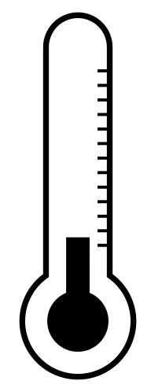
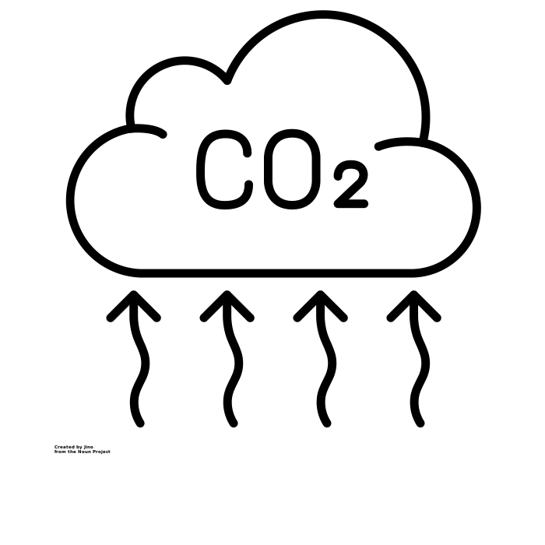
La température du globe se stabilisera lorsque nous aurons atteint un niveau net d'émissions de dioxyde de carbone égal à zéro.
Zéro émissions nettes de CO₂ au début des années 2050s
Zéro émissions nettes de CO₂ au début des années 2070s
1,5°C
2°C
(sur la base des scenarios évalués par le groupe III du GIEC)
Notes:
The temperature will stabilize when we reach net zero carbon dioxide emissions.
To limit warming to around 1.5°C requires reaching net zero carbon dioxide emissions in the early 2050s. For 2°C carbon dioxide emissions would have to be reduced to net zero in the early 2070s.
Deep and sustained reductions of other gases would also be required.
So how can we reduce these emissions? To answer this question, let me hand over to Diana.
[PAUSE! - NEXT SLIDE]

Slide 44

…mais il y a de plus en plus d'actions mises en œuvre pour lutter contre le changement climatique
Sixth Assessment Report
WORKING GROUP III – MITIGATION OF CLIMATE CHANGE
Switch to blue logo for contrast when necessary
Move/scale shape based on amount of text to maximize photo space
[Charlie Chesvick/IStock.com]
Notes:
But there is increased evidence of climate action and the average annual rate of growth in global emissions has slowed in the last decade; from 2.1% per year in the early part of this century to 1.3% per year between 2010 and 2019.
This decline is particularly noticeable in the energy and industry sectors, where the rate of growth has more than halved.
[NEXT SLIDE]

Slide 45

Dans certains cas, les coûts des énergies renouvelables sont tombés en dessous de ceux des énergies fossiles
Notes:
One notable success is around renewables. Since 2010, there have been sustained decreases in unit costs with reductions of 85% for solar energy, 55% for wind power, and 85% for batteries.
In some cases these costs have fallen below those of fossil fuels.
[NEXT SLIDE]

Slide 46
Dans certains pays et régions, les systèmes électriques sont déjà alimentés en grande partie par des énergies renouvelables.
Notes:
At the same time, we have seen large increases in capacity installed, as this figure shows.
[pause]
[NEXT SLIDE]

Slide 47


Limiter le changement climatique bien en deçà de 2°C est faisable
Exemple: énergie
IPCC AR6 WGIII

Slide 48









Dans chaque secteur, il existe des solutions disponibles aujourd’hui qui permettraient de réduire au moins de moitié les émissions d'ici à 2030.
Switch to blue logo for contrast when necessary
Demande et services
Move/scale shape based on amount of text to maximize photo space
Energy efficiency
Energie
Usages des terres
Industrie
Villes
Bâtiments
Transports
Notes:
[SWITCH TO CAMERA]
[pause]
Thank you Jim. I am Diana Urge-Vorsatz, one of the Vice-Chairs of Working Group III. What I would like to do now is to take you through the options that are available in each sector to combat climate change.
[SWITCH TO SLIDES]
In every sector there are options available now that can at least halve emissions by 2030 and keep open the possibility of limiting warming to 1.5°C.
Let’s work through these.
[NEXT SLIDE]

Slide 49






Energie
Des transitions majeures sont nécessaires pour limiter le réchauffement climatique
Réduction de l'utilisation des énergies fossiles et recours au captage et au stockage du carbone
Systèmes énergétiques à émissions faibles ou nulles
Electrification généralisée et amélioration de l'efficacité énergétique
Carburants de substitution : par exemple, hydrogène et biocarburants durables
[Portland General Electric CC BY-ND 2.0, Harry Cunningham/Unsplash, Stéphane Bellerose/UNDP in Mauritius and Seychelles CC BY-NC 2.0, IMF Photo/Lisa Marie David, Tamara Merino CC BY-NC-ND 2.0]
Notes:
The energy sector accounts for about a third of all emissions and major transitions are required to limit global warming.
This will involve a substantial reduction in fossil fuel use, low- or no-carbon energy systems, widespread electrification, use of alternative fuels such as hydrogen and sustainable biofuels, use of carbon capture and storage, and improved energy efficiency.
Transitioning to a low carbon energy sector is expected to cut down international trade in fossil fuels.
Energy efficiency and reductions in energy consumption can be achieved using digital technologies. In this way it is also possible to decentralise the energy network so that power comes from multiple, localised energy networks rather than one main electricity grid.
Electricity systems powered by renewables are becoming increasingly viable, but it will be challenging to supply the entire energy system in this way.
[NEXT SLIDE]

Slide 50
Demande, bien-être et services
"Pour améliorer le bien-être, les gens requièrent des services et non de l'énergie primaire…
En se concentrant sur la demande de services, et sur les différents rôles sociaux et politiques, on élargit la participation à l'action climatique."
Chapitre 5, Groupe de Travail 3, 6e Rapport du GIEC

Slide 51






Demande et services
Potentiel de réduction des émissions mondiales de 40 à 70 % d'ici à 2050
Marche à pied et vélo, transports électrifiés, réduction des voyages en avion et adaptation des logements y contribuent largement
Les changements de mode de vie nécessitent des changements systémiques dans l'ensemble de la société
Certaines personnes ont besoin de logements, d'énergie et de ressources supplémentaires pour leur bien-être
[Bosch, Unsplash/Yoav Aziz, Adam Bartoszewicz, Victor Hernandez]
Notes:
Changes to our lifestyles and behaviour can reduce our carbon footprint, as well as improve our health and wellbeing.
There is untapped potential here to bring down global emissions by between 40 and 70% by 2050, but only if the necessary policies, infrastructure and technologies are in place.
Of the 60 actions assessed in this report, on an individual level the biggest contribution comes from switching to walking and cycling, and using electrified transport. Other effective options include reducing air travel and adapting our houses. Shifting towards balanced, plant-based diets is an option.
Wealthier individuals have the highest potential for reductions, as investors, consumers, role models or professionals. While there is mitigation potential in many regions of the world, in some places people require additional housing, energy and resources for human wellbeing.
To be effective, lifestyle changes will need to be supported by systemic changes across every aspect of society - including transport, buildings, industry and land use.
[NEXT SLIDE]

Slide 52
ALIMENTATION | INDUSTRIE | TRANSPORT TERRESTRE | HABITAT
Facteurs socio-culturels
Changer de régime (vers un régime sain et équilibré basé sur les plantes), éviter gaspillage et surconsommation | Evoluer vers consommation durable de moins de produits, réparables, utilisés plus longtemps. | Télétravail; mobilité active, vélo et marche à pied. | Pratiques sociales résultant en économies d’énergie; changements de comportement et modes de vie.
Infrastructure
Guider choix vers régimes plus sains et durables; incitatives financiaires; gestion des déchets; infrastructure de recyclage | Réseaux pour le recyclage; réutilisation, remanufacture des métaux; labellisation-étiquetage des produits à basse émissions | Transports publics; mobilité partagée; villes compactes; planification | Villes compactes; espace habité rationalisé; architecture; planification urbaine (toitures vertes ou «cool», espaces verts-bleus …)
Technologie côté utilisateur final
Pas d’estimations quand aux alternatives technologiques (protéines de fermentation …) | Procuration verte pour un accès produits et services efficaces, accès au matériaux efficaces énergétiquement et neutre en CO2. | Véhicules électriques; véhicules plus petits et plus efficaces. | Bâtiments énergétiquement efficaces (enveloppe thermique et électronménager); énergies renouvelables.

Slide 53




Transports
Design/Images:
Working from home, carsharing
Evs
Réduction de la demande, report modal et amélioration des véhicules
Technologies de batteries
Aviation et transport maritime : vecteurs énergétiques alternatifs (ex. hydrogène à faibles émissions) nécessaires
Potentiel important mais qui dépend de la décarbonation de la production d’électricité.
[United Airlines, Jeremy Segrott CC BY 2.0, Andreas160578/Pixabay]
Notes:
Looking at the transport sector, reducing demand plays a part in reducing emissions, and low carbon technologies are also key.
Electric vehicles offer the greatest potential, as long as they are combined with low- or zero-carbon electricity sources. Advances in battery technologies could assist in the electrification of trucks and complement conventional electric rail systems.
In aviation and shipping, which are harder to decarbonise, alternative fuels such as low-emission hydrogen and biofuels would be needed.
Overall, there is substantial potential for emissions reductions but this depends on decarbonising the power sector.
[NEXT SLIDE]

Slide 54







Villes et aires urbaines
Meilleure planification urbaine, ainsi que :
Production et consommation durables de biens et de services,
Electrification,
Amélioration de l'absorption et du stockage du carbone (ex., espaces verts, étangs, arbres).
Il existe des options pour les villes existantes, les villes en expansion rapide et les villes nouvelles.
[Pelargoniums for Europe/Unsplash, City of St Pete CC BY-ND 2.0, Victor/Unsplash, EThekwini Municipality, Arne Müseler/arne-mueseler.com, CC BY-SA 3.0 de]
Notes:
Cities and other urban areas account for more than two-thirds of global emissions, if we take into account what is produced in the city and brought in from elsewhere. And there is significant potential for emissions reductions.
In all cities, better urban planning is key. Three other broad strategies have been found to be effective. These include sustainable production and consumption of goods and services, electrification, and improving carbon uptake and storage in cities, for example with permeable surfaces, green roofs, trees, and lakes.
[NEXT SLIDE]

Slide 55
Attention à la désinformation et les «discours du déla»

Slide 56

PRÉDICTIONS
JUSTES D’EXXON = DESINFORMATION INDUSTRIELLE.
Rapport interne Exxon, 1982
EXCELLENT nouvel article Supran, Rahmstorf & Oreskes dans Science sur les predictions climatiques précises d’Exxon.
56
Supran et al 2023

Slide 57

Lamb et al 2020
Version BD Léonard Chemineau (et aussi Céline Keller)

